Slide 1
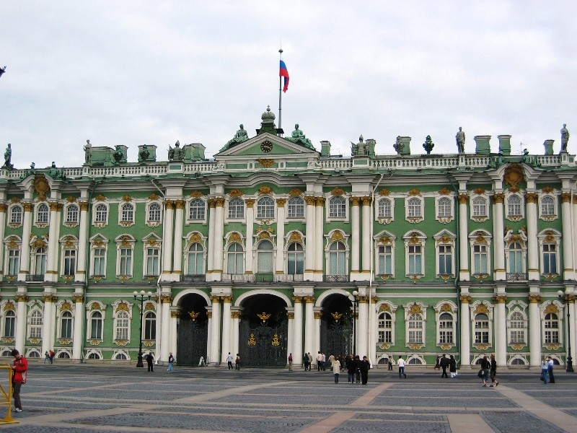
Прогулка по Эрмитажу
Воскресное утро. Осенний пейзаж. А небо прозрачно и чисто.
Сегодня мы с другом идём в Эрмитаж! Ложатся под ноги нам листья.
Мы слышали столько про этот музей от наших знакомых, родных и друзей!
И стало неловко нам даже, что не были мы в Эрмитаже.
Олег Тарутин

Slide 2
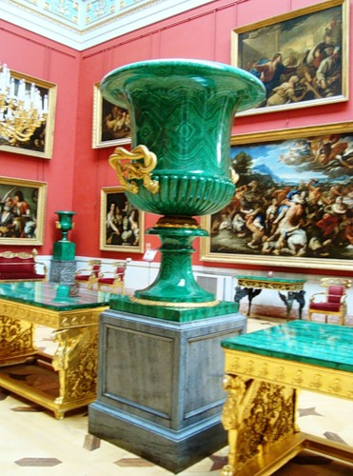
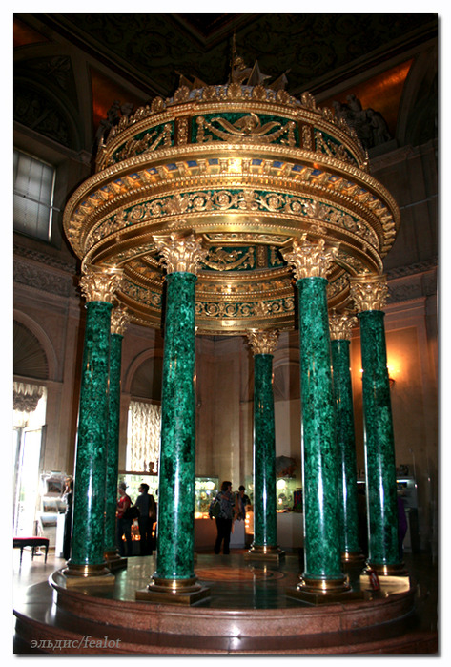
МАЛАХИТОВЫЙ ЗАЛ

Slide 3
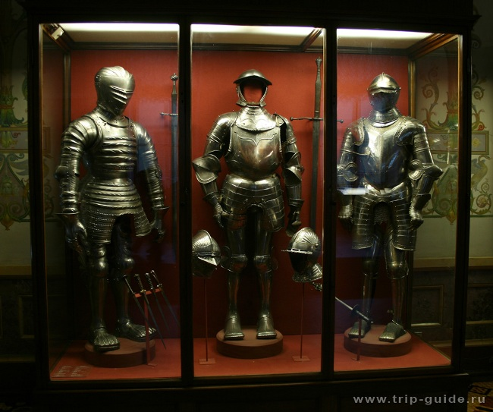
РЫЦАРСКИЙ ЗАЛ

Slide 4
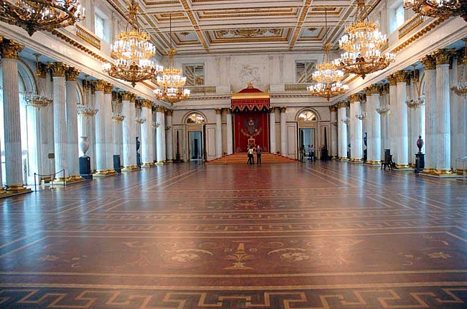
ГЕОРГИЕВСКИЙ ЗАЛ

Slide 5
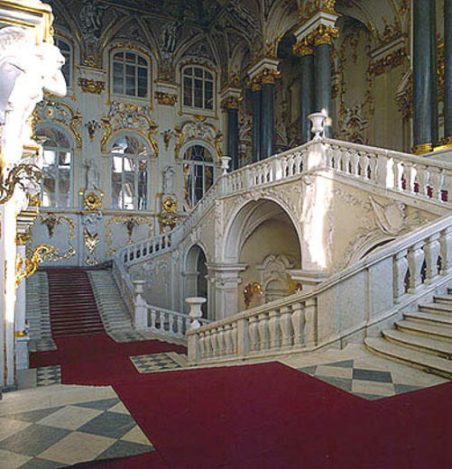
ИОРДАНОВСКАЯ ЛЕСТНИЦА
…Лестницу эту Посольскою звали. Когда-то послы поднимались по ней, Стараясь держаться на ней поважней, Когда-то по ней поднимались вельможи, Спесивые очень и важные тоже.
Олег Тарутин

Slide 6
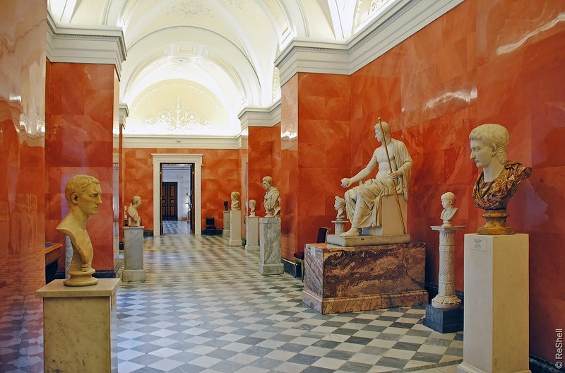
ЕГИПЕТСКАЯ ЭКСПОЗИЦИЯ

Slide 7
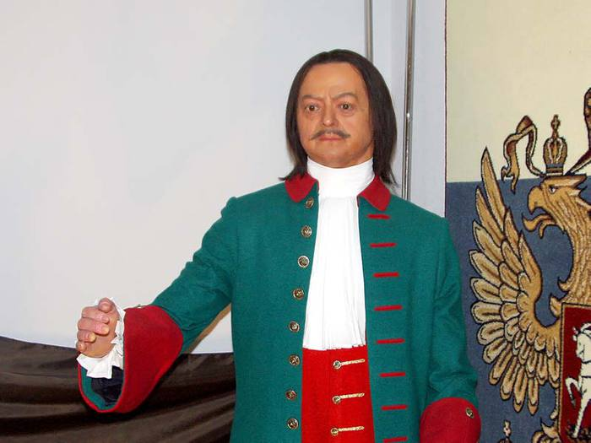
ВОСКОВАЯ ПЕРСОНА ПЕТРА ВЕЛИКОГО

Slide 8
Вот выходим на Неву мы.
О музее наши думы.
И о том, что город наш
Сам – огромный Эрмитаж.
Олег Тарутин.
Автор презентации: Михайлова А.А.

